Slide 1





11. pouka za 13. juni 2026.
PREPREKE

Slide 2

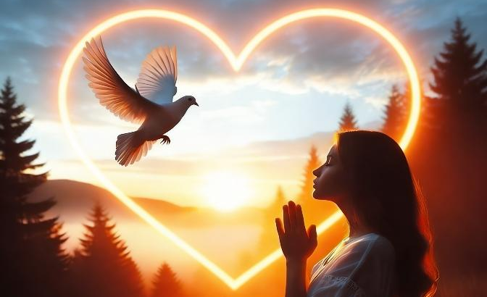
"I ne samo to, nego se radujemo i u nevoljama jer znamo da nevolje donose strpljivost, strpljivost prekaljenost, a prekaljenost nadu. A nada nas ne izneverava jer se Božija ljubav već izlila u naša srca kroz Svetog Duha, koji nam je dat."
(Rimljanima 5,3–5)

Slide 3


Živimo u svetu punom greha i patnje. Svi se u nekom trenutku suočavamo s poteškoćama koje nas mogu navesti da preispitamo Božju ljubav.
Kako reagiramo na ove prepreke?
Proučićemo kako su neki biblijski likovi reagovali na različite nepovoljne situacije i kako bi nam njihov primer mogao pomoći da se suočimo sa sličnim nepredviđenim situacijama.
Oluje života
Bolesti
Katastrofe
Razočaranja
Gledaj Isusa

Slide 4




OLUJE ŽIVOTA
„Podigla se žestoka oluja i valovi su se razbijali o lađu tako da je gotovo bila potopljena.“ (Marko 4,37)
Prelazak Galilejskog jezera usred noći, čak i usred oluje, nije bio nešto novo za Petra, Andriju, Jakova i Jovana, vešte ribare.
Međutim, oluja ih je savladala. Vetar je podigao talase, poplavio lađu i ugrozio njihove živote. Tada im je sinulo… Gde je Isus? Spava li? Zašto nam ne pomaže? Zar ga nije briga šta se s nama događa? (Marko 4,35-38).
U svojim životima prolazimo kroz oluje. Molimo Isusa za pomoć, ali čini se kao da spava. Ne osećamo Njegovu prisutnost. Ali On je tu.
Pričekajte trenutak da ukorite našu oluju: „Mir, utišaj se!“ (Marko 4,39). On se brine za nas (1. Petrova 5,7). On može smiriti naše oluje. Ne zaboravite Ga hvaliti kada to učini (Marko 4,40-41).

Slide 5





BOLESTI
„Ako samo dotaknem njegovu odeću, ozdraviću.“ (Marko 5,28)
Dvanaest godina patnje od krvarenja bez lekara koji bi je mogao izlečiti ostavilo je ženu bez ičega i bez nade (Marko 5,25-26). Danas postoje zemlje u kojima besplatno zdravstveno osiguranje ne postoji, a ova priča još uvijek može biti stvarnost.
U svakom slučaju, svi se možemo suočiti sa situacijama u kojima nas bolest zarobljava i guši, a dane nalazimo olakšanje.
Žena je u Isusu videla rešenje i njena vera ju je spasila (Marko 5,27-29).
Moramo verovati da Isus može da upotrebi vešte lekare da nas izleči ili da u nama učini čudo.
U svakom slučaju, Isus nas poziva da sve svoje terete i brige stavimo na Njega (Mt 11,28-30).

Slide 6





KATASTROFE
„I ako se ova koža moja i raspadne, opet ću u telu svom videti Boga.” (Jov 19,26)
Rat, nasilje i prirodne katastrofe radikalno su promenile Jovov život (Jov 1,13-19). Svi smo izloženi katastrofama, bilo prirodnim ili uzrokovanim zlom koje preovladava u svetu.
Kako ćemo reagovati? Kako je Jov reagovao?
Nije krivio Boga niti ga je odbacio
Privio se uz Njega svom snagom
Verovao je čak i u najmračnijim trenucima
Fokusirao se na slavnu budućnost (Jov 19,25-27)
Ako ne klonemo duhom, videćemo da je čak i u našim najtežim iskušenjima Bog uvek tu. On nas voli i jača nas da crpimo snagu iz slabosti, hrabrost iz obeshrabrenja i nadu iz katastrofe (Joel 3,10; Rim 5,3-5).
Ako prolaziš kroz teška vremena, razmisli o činjenici da su Božja ljubav i briga za tebe najsigurnija i najstabilnija stvar u tvom životu.

Slide 7






RAZOČARANJA
„A mi smo se nadali da je on onaj koji će otkupiti Izrael.“ (Luka 24,21a)
Očekivanja: Isus je Mesija koji će otkupiti Izrael. Stvarnost: On je umro (Lk 24,18-21).
Njihovo razočarenje bilo je toliko veliko da im nije dopustilo da prihvate ni najjasniji dokaz Isusova uskrsnuća (Lk 24,22-24).
Isus im je strpljivo pomogao da ponovno steknu nadu. Konačno, „otvoriše im se oči“ (Luka 24,31 ) i potrčaše da ohrabri one koji su još uvek bili razočarani (Luka 24,32–35; 2. Korinćanima 1,4). Što možemo naučiti iz njihovog iskustva?
Ne smemo dopustiti da se sumnja ukoreni u našem umu
Isus hoda uz nas čak i u našim razočaranjima
On će razjasniti naše nedoumice, ako mu to dopustimo
Isus bolje od nas zna kakva je naša stvarnost
Notes:
Isus je umro i uskrsnuo

Slide 8


GLEDAJ ISUSA
„Smatram da se naše sadašnje patnje ne mogu uporediti sa slavom koja će se u nama otkriti.“ (Rimljanima 8,18)
Kad je Elen Vajt bila u potpunom očaju, imala je viziju u kojoj je videla Isusa.
Shvatila je da On razume sve kroz što prolazi. U jednom trenutku, stavivši ruku na njenu glavu, Isus joj reče: "Ne boj se."
Videla je slavne prizore i činilo joj se da je postigla sigurnost i mir neba.
Taj san joj je dao nadu i veru, te sigurnost da se može pouzdati u Boga.

Slide 9

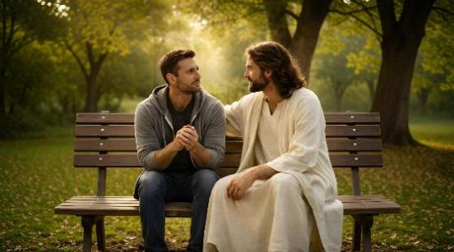
„A znamo da Bog sve pomaže na dobro onima koji Ga ljube, koji su po Njegovoj odluci pozvani.“ (Rimljanima 8,28)
„Ne brinite se ni za što, nego u svemu molitvom i moljenjem sa zahvaljivanjem neka se vaše molbe Bogu očituju. I mir Božiji, koji prevazilazi svaki um, sačuvaće vaša srca i vaše misli u Hristu Isusu.“ (Filipljanima 4,6-7)
„Smatrajte za čistu radost, braćo moja, kad padnete u različite napasti, znajući da kušanje vaše vere gradi strpljivost. A strpljivost neka ima savršeno delo, da budete savršeni i potpuni, bez ikakva nedostatka… Blažen je čovek koji istrajno podnosi iskušenje, jer će - kad postane prekaljen - primiti venac života, koji je Gospod obećao onima koji ga ljube.“ (Jakovljeva 1,2-4, 12)
„I on mi je rekao: dosta ti je moja blagodat; jer sila nalazi svoje ispunjenje u slabosti. Stoga ću se najradije hvaliti svojim slabostima, da se Hristova sila nastani u meni.“ (2. Korinćanima 12,9)

Slide 10

„U iskustvu svih dolaze vremena dubokog razočaranja i potpunog obeshrabrenja – dani kada je tuga naš deo, i teško je poverovati da je Bog i dalje ljubazni dobročinitelj svoje zemaljske dece; dani kada nevolje muče dušu, sve dok smrt ne izgleda bolja od života. Tada mnogi gube oslonac u Bogu i dovode se u ropstvo sumnje, ropstvo neverovanja. Kada bismo u takvim vremenima mogli duhovnim uvidom da razaznamo značenje Božjeg promisla, videli bismo anđele koji žele da nas spasu od nas samih, trudeći se da postavimo noge na temelj čvršći od večnih brda, i nova vera, novi život, bi se rodio.“
EGW (Proroci i carevi, str. 163)

